Slide 1
Algorytm szyfrujący obrazów Pisarchika
Jan Tyc

Slide 2
Teoria chaosu
Działa matematyki zajmujący się układami deterministycznymi, które na pozór zachowują się losowo i są bardzo podatne na warunki początkowe

Slide 3
Cechy układów chaotycznych
Niestabilność – wrażliwość na warunki początkowe („efekt motyla”)
Orbita układu jest nieokresowa (nieskończona)

Slide 4
Teoria chaosu w kryptologii
Zalety:
-solidne podstawy matemtyczne
-analogie własności układów chaotycznych i cech dobrych kryptosystemów (dyfuzja, właściwości statystycze)
Wady:
-nowe ataki i kryteria bezpieczeństwa
-niski poziom części publikacji
-trudności implementacyjne

Slide 5
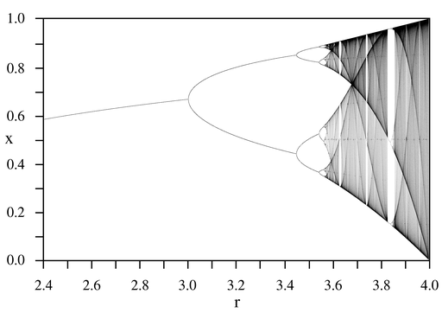

Zasada działania algorytmu Pisarchika
Źródło: A. N. Pisarchik, N. J. Flores-Carmona, M. Carpio-Valadez, Encryption and decryption of images with chaotic map lattices (Sierpień 2006)
Proponowana mapa: odwzorowanie logistyczne
$$x=a⋅x⋅(1−x)$$
Niestabline dla 3.57<a<4
Rys 1. Funkcja odwzorowania logistycznego

Slide 6
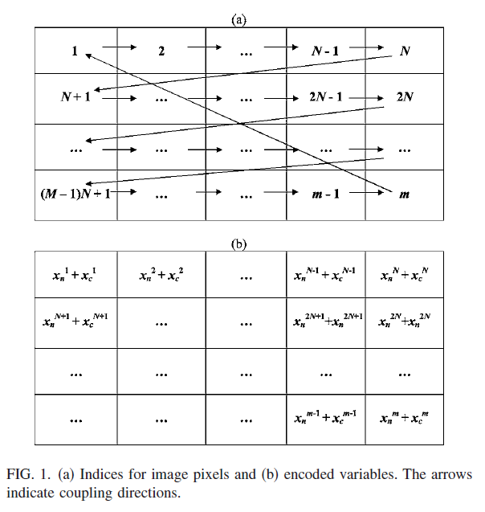
Enkrypcja za pomocą algorytmu
1.Zamieniamy składowe kolorów pikseli na liczby zmiennoprzecinkowe.
2.Dla każdego piksela: bierzemy piksel poprzedni jako wartość początkową dla mapy, iterujemy mapę n razy i dodajemy tę wartość do wartości bieżącego piksela.
3.Jeżeli suma wykracza poza przedział [min, max] , dokonuje się normalizacji poprzez odjęcie δx.
4.Zamieniamy liczby zmiennoprzecinkowe skojarzone z pikselami na kolory.
Klucz szyfru: para liczb (n,a) = (liczba iteracji, parametr sterujący mapy

Slide 7

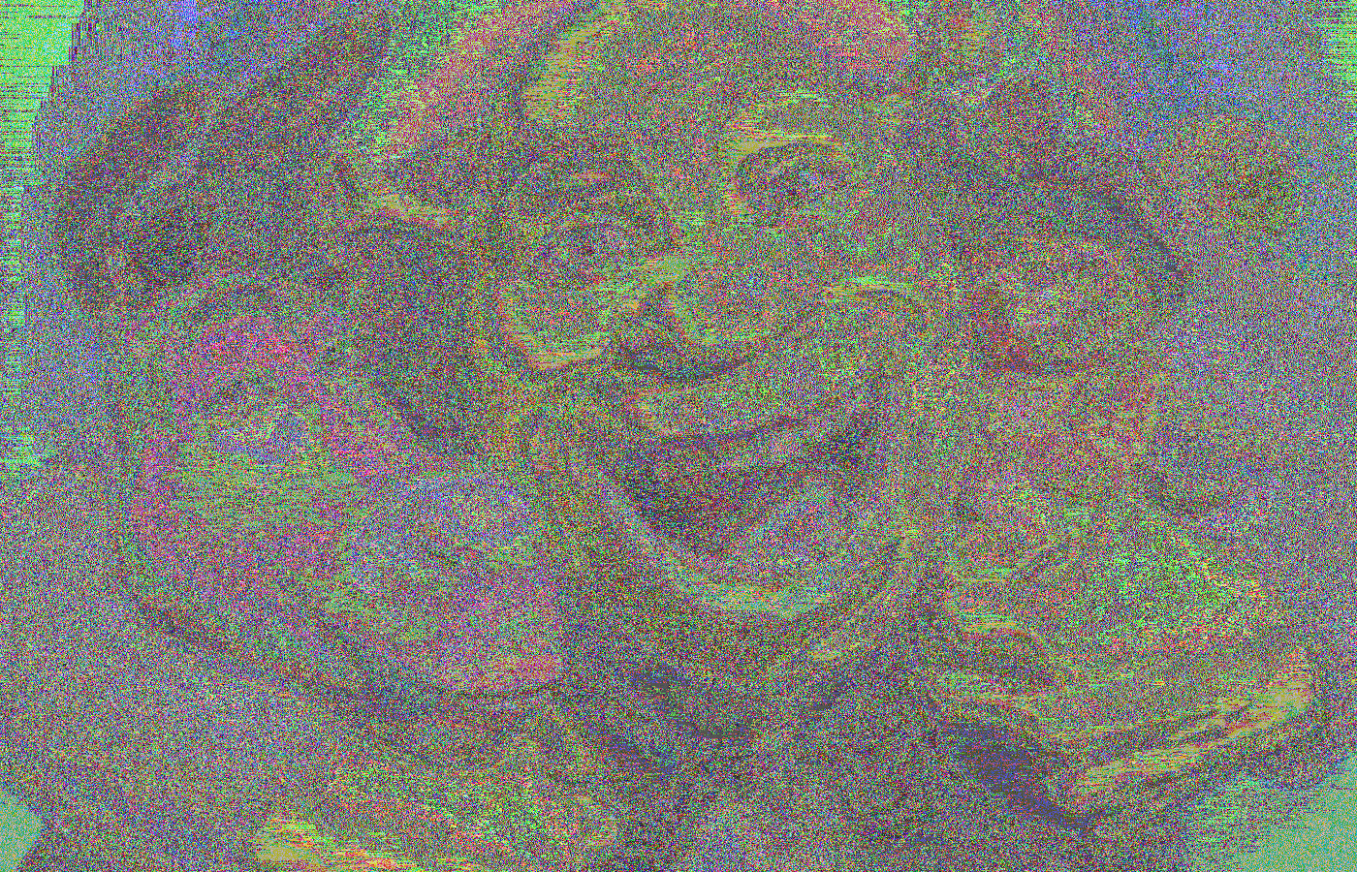


Wyniki działania algorytmu
Źródło
Zaszyfrowany (i = 3, j = 1)
Zaszyfrowany (i = 30, j = 1)
Zaszyfrowany (i = 50, j = 2)

Slide 8
Problemy z algorytmem
Przy dużej liczbie iteracji pojawia się problem zaokrąglania liczb rzeczywistych
Normalizacja przedstawiona w artykule jest błędna
Zapisanie szyfrogramu jako obrazu liczb całkowitych uniemożliwia jego odszyfrowanie
Konieczne jest użycie szyfrogramu w postaci tablicy liczb zmiennoprzecinkowych

Slide 9
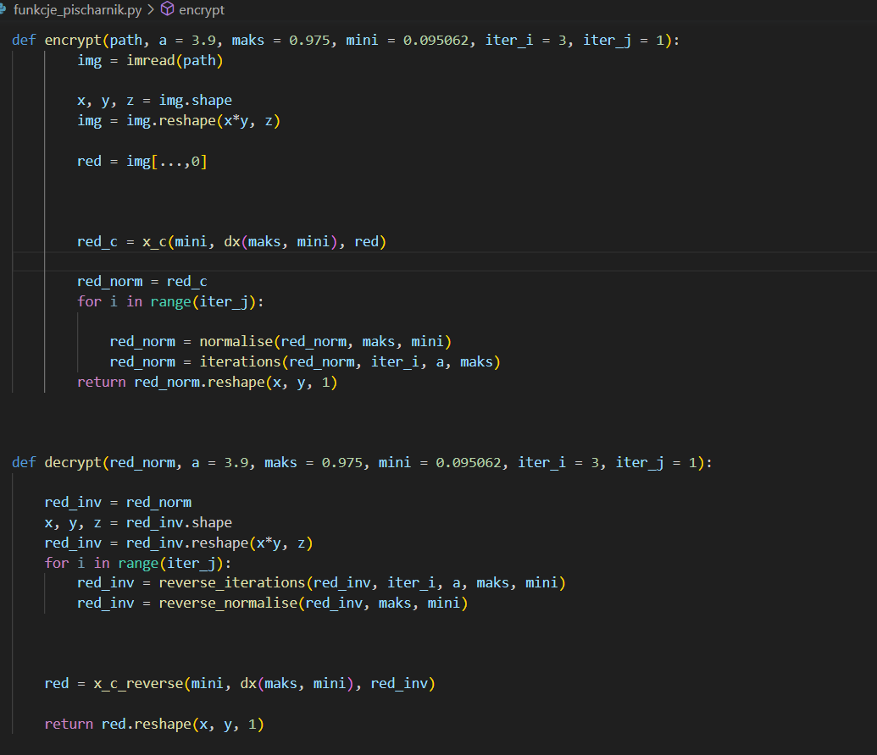
Poprawiony algorytm
Normalizacja liczb z zakresu (0, 1) do zakresu (0.095, 0.975) przed każdą kolejną iteracją pętli j oraz denormalizacja przy każdej iteracji podczas deszyfrowania rozwiązuje problem normalizacji i wycieku informacji podczas szyfrowania.

Slide 10
Dziękuje za uwagę!

